Slide 1


UBND QUẬN HỒNG BÀNG
TRƯỜNG MẦM NON SƠN CA
SẢN PHẨM DỰ THI
THIẾT KẾ HỌC LIỆU SỐ GIÁO DỤC
AN TOÀN GIAO THÔNG CHO TRẺ MẪU GIÁO NĂM 2024
Tên sản phẩm
TRÒ CHƠI: “BÉ TÌM HIỂU VỀ GIAO THÔNG ĐƯỜNG BỘ”
Nhóm tác giả: Nguyễn Thị Dung - Phó Hiệu trưởng
Nguyễn Thị Hiền - Giáo viên
Đoàn Thị Hương - Giáo viên
Đơn vị: Trường mầm non Sơn Ca
Hồng Bàng, tháng 2 năm 2024

Slide 2


Trò chơi: Bé tìm hiểu về giao thông đường bộ
Bắt đầu

Slide 3
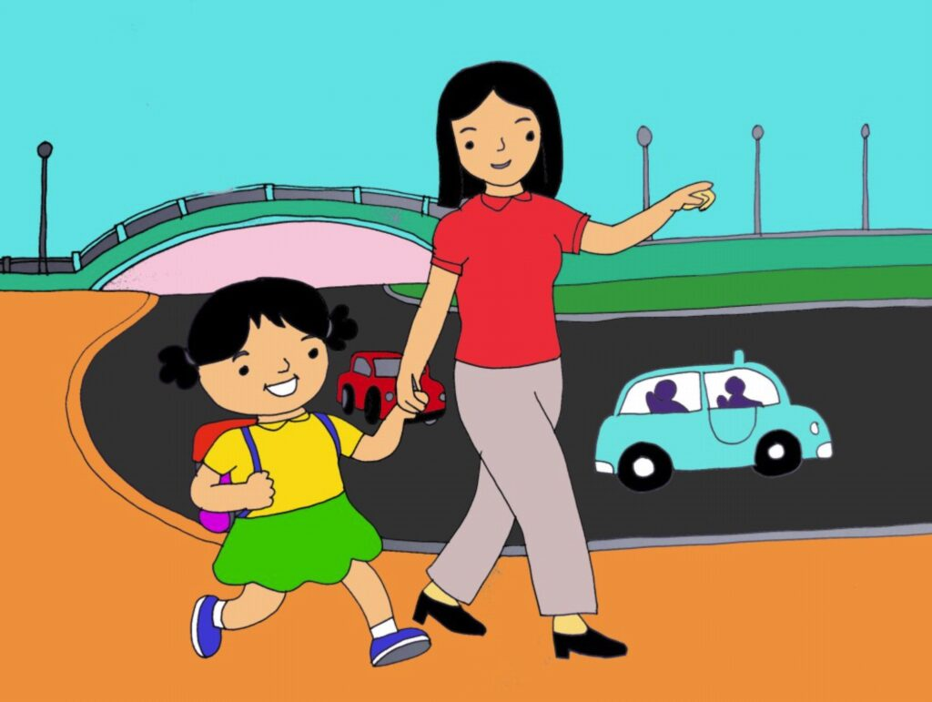


Người đi bộ đi trên vỉa hè, đúng hay sai?

Slide 4

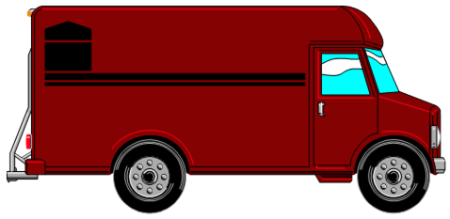


Đây là phương tiện giao thông
đường thủy, đúng hay sai?

Slide 5
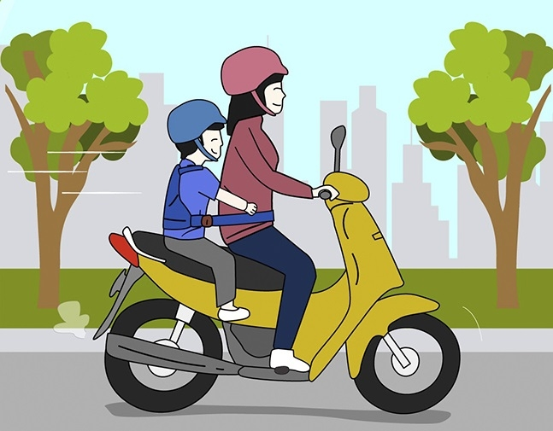
Ngồi trên xe máy phải đội mũ
bảo hiểm, đúng hay sai?

Slide 6
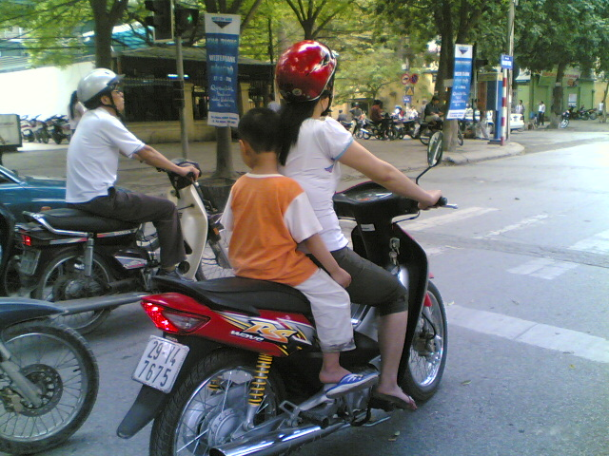
Trẻ em ngồi trên xe máy không
đội mũ bảo hiểm, đúng hay sai?

Slide 7
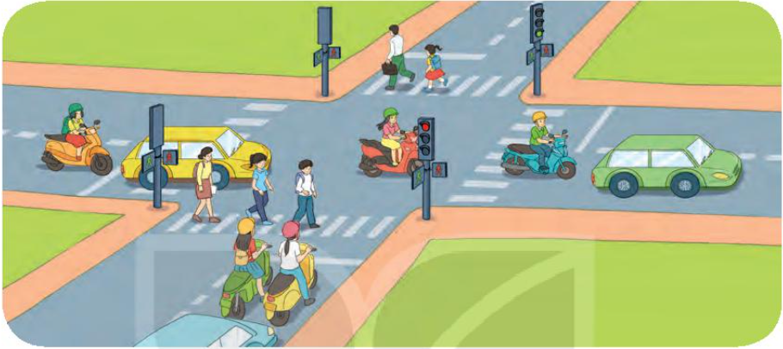
Khi gặp đèn đỏ các phương tiện giao thông
phải dừng lại, đúng hay sai?

Slide 8
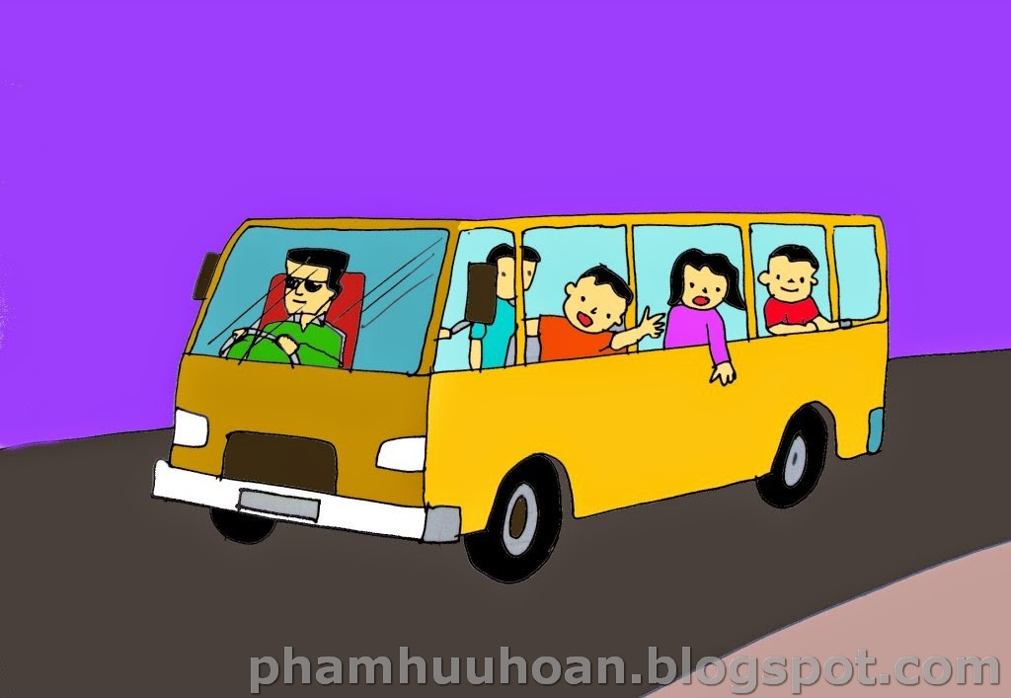
Khi ngồi trên ô tô thò đầu,
thò tay ra ngoài, đúng hay sai?

Slide 9
Xe máy có 2 bánh, đúng hay sai?

Slide 10
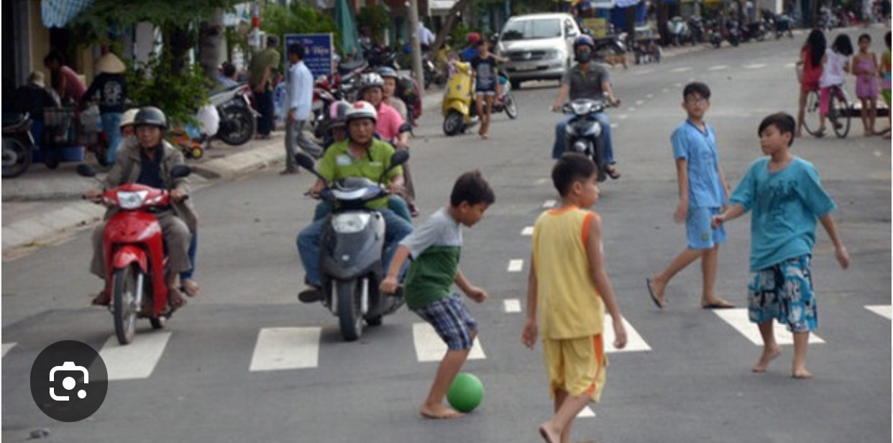
Khi các phương tiện lưu trên đường, bé
chơi đá bóng dưới lòng đường, đúng hay sai ?

Slide 11
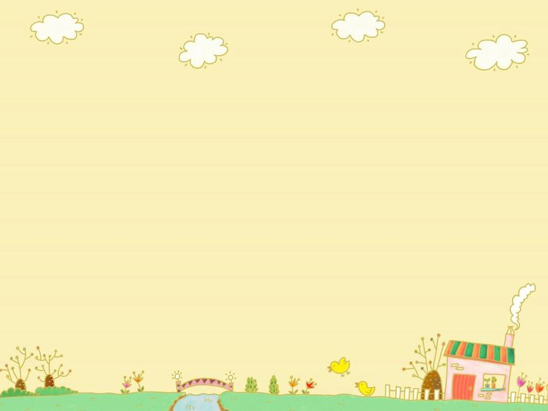
Trò chơi: Bé tìm hiểu về giao thông đường bộ
Chào tạm biệt các bé!

